Slide 1

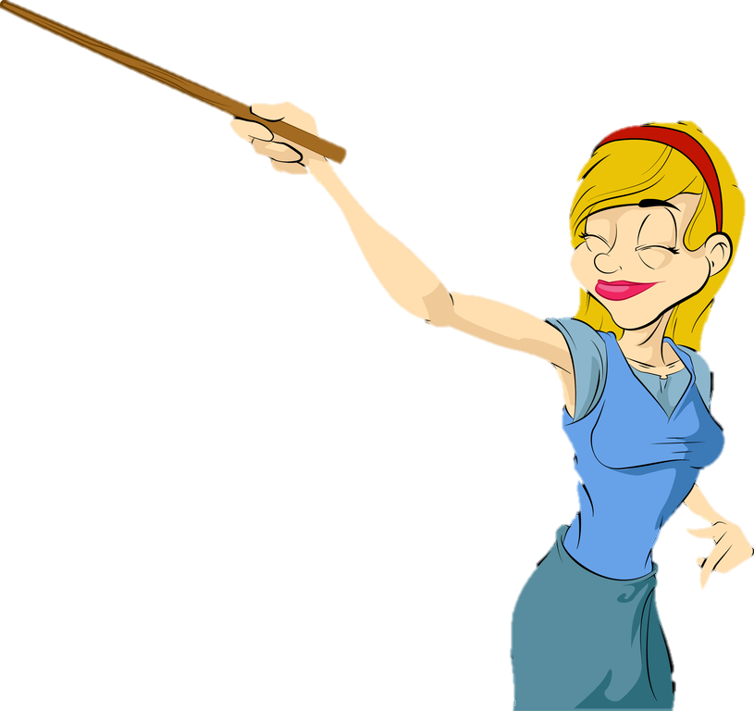
Blok 2
week 4 dag 1

Slide 2
Dag 1 | Dag 2 | Dag 3 | Dag 4
de zalm | het dorp | ik werk | de kerkklok
kalm | de worp | ik merk | het werkblok
de film | de verf | ik hurk | de filmster
de walm | de slurf | ik snurk | het pretpark
de helm | de korf | ik werp | de feestjurk

Slide 3

Hakwoord
Je schrijft het woord, zoals je het hoort.

Slide 4
de zalm

Slide 5
kalm

Slide 6
de film

Slide 7
de walm

Slide 8
de helm

Slide 9


Slide 10


Slide 11

blok 2
week 4 dag 2

Slide 12
Hakwoord
Je schrijft het woord, zoals je het hoort.

Slide 13
het dorp

Slide 14
de worp

Slide 15
de verf

Slide 16
de slurf

Slide 17
de korf

Slide 20

blok 2
week 4 dag 3

Slide 21
Hakwoord
Je schrijft het woord, zoals je het hoort.

Slide 22
ik werk

Slide 23
ik merk

Slide 24
ik hurk

Slide 25
ik snurk

Slide 26
ik werp

Slide 29

blok 2
week 4 dag 4

Slide 30
Hakwoord
Je schrijft het woord, zoals je het hoort.

Slide 31
de kerkklok

Slide 32
het werkblok

Slide 33
de filmster

Slide 34
het pretpark

Slide 35
de feestjurk

Slide 38
Dag 1 | Dag 2 | Dag 3 | Dag 4
de zalm | het dorp | ik werk | de kerkklok
kalm | de worp | ik merk | het werkblok
de film | de verf | ik hurk | de filmster
de walm | de slurf | ik snurk | het pretpark
de helm | de korf | ik werp | de feestjurk

